Slide 1
Военно-революционные потрясения на Обь-Иртышском Севере

Slide 2
Изменения после февральской революции 1917г.
Упразднена царская полиция.
Уездные исправники заменены комиссарами Временного правительства.
Провозглашены демократические свободы
Разрешена деятельность общественных организаций и политических партий
Создавались общественные комитеты (коалиции). В них входили все кроме монархистов.

Slide 3
Изменения после октябрьских событий
Возвращение с фронта солдат, подвергшихся большевистской пропаганде.
В начале 1918г. А.Я. Борутто создает РСДРП (б).

Slide 4
Переход власти к Советам
02.01.1918 в с.Самарове власть перешла в руки большевиков и левых эсеров
Конец марта 1918г. - с.Демьянское
Борьба за власть разгорелась весной 1918г. в Березово.

Slide 5
Преобразования советской власти в Сургуте
Запрет на частную торговлю.
Запрет преподавания в школах закона Божего.
Искусственно занижали цену на рыбу и другие продукты.
Упразднялись земские, волостные, инороднические и родовые управы.

Slide 6
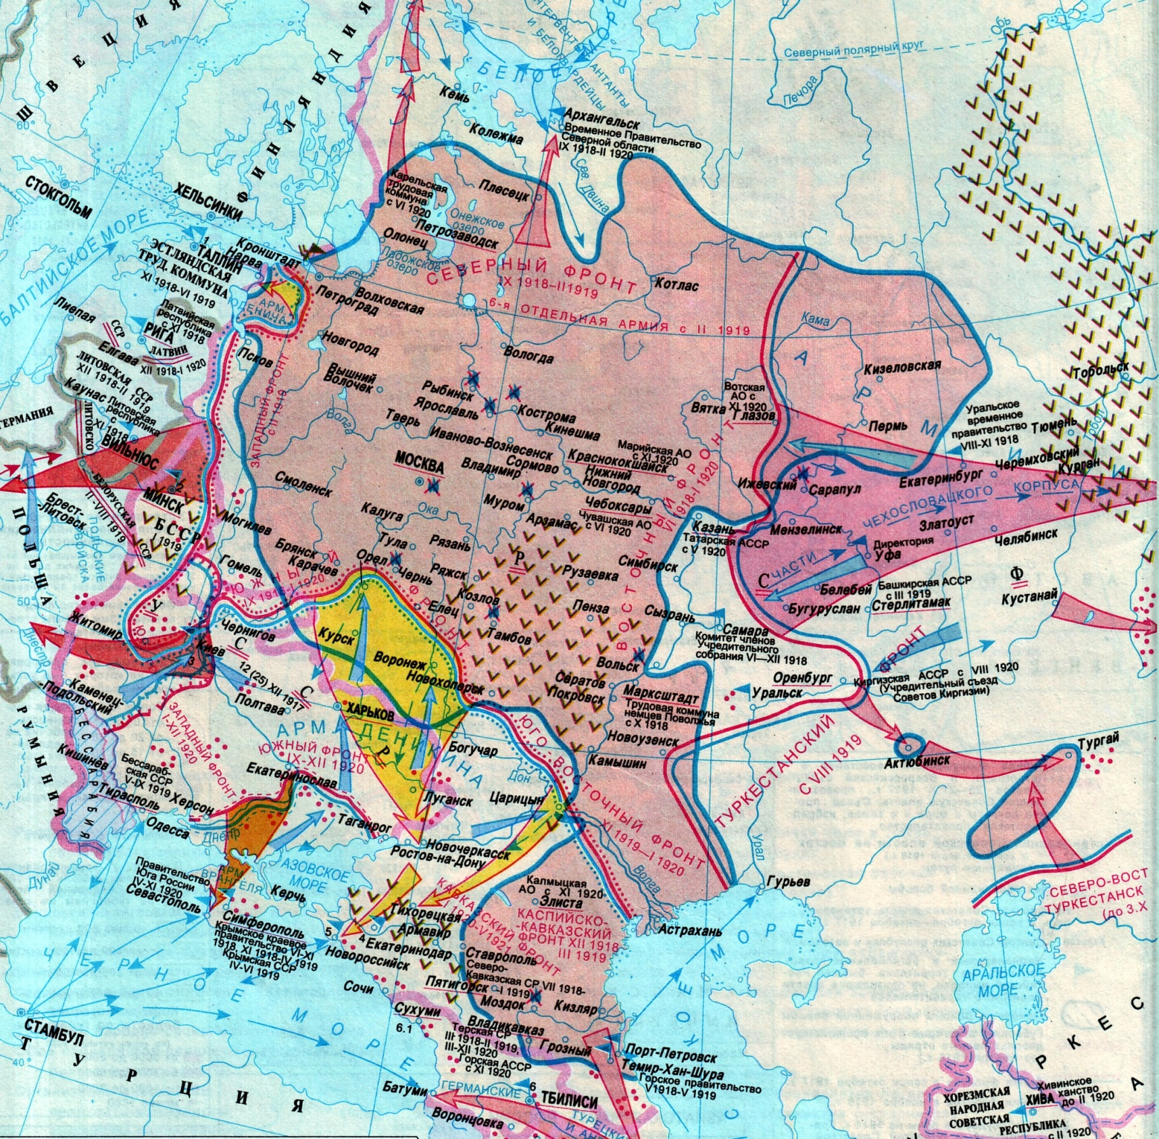
А
Армия Колчака
Армия Юденича
Армия Деникина
Армия Врангеля

Slide 7
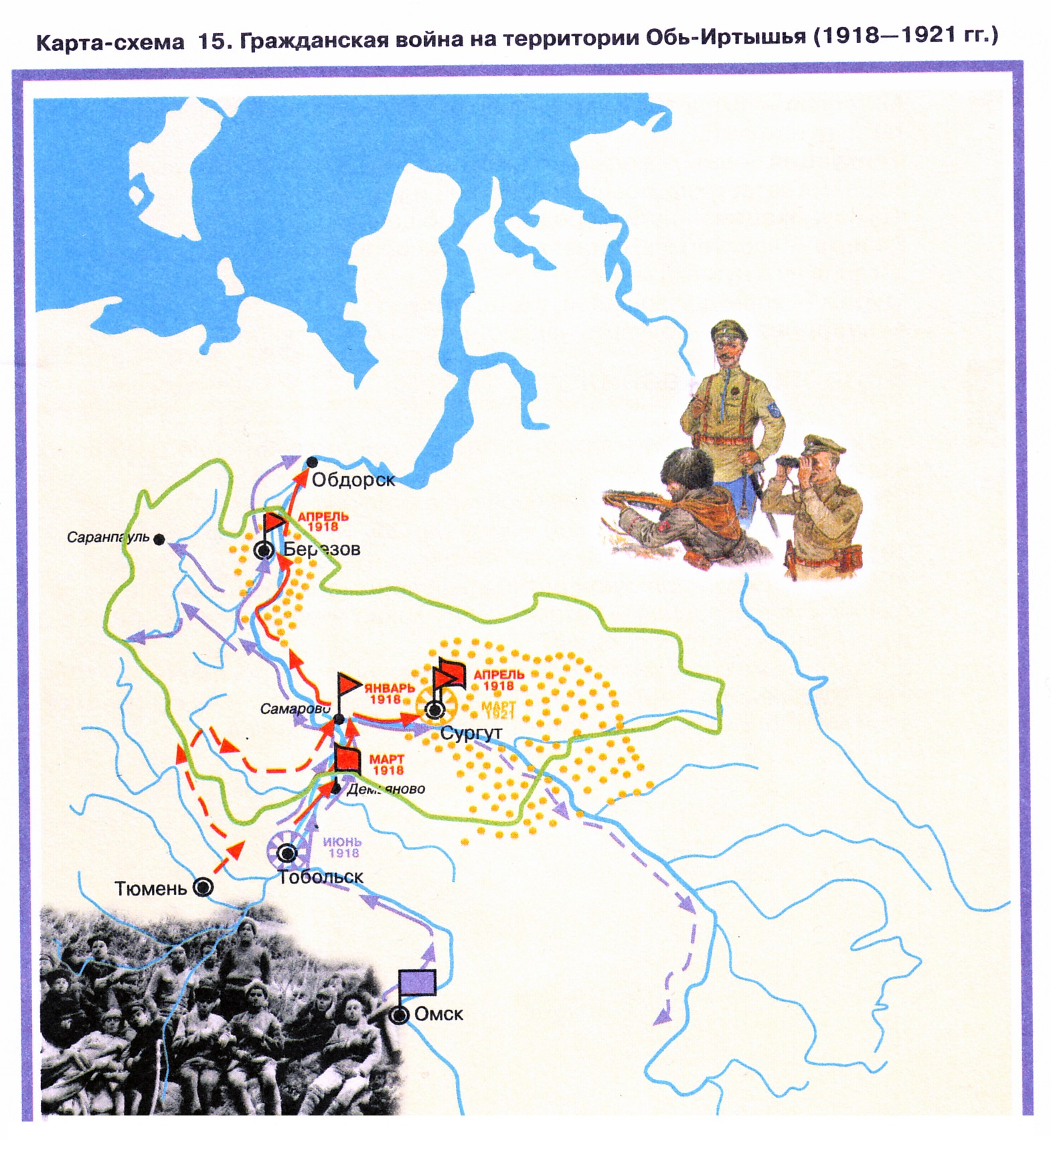

Slide 8
Антибольшевистское восстание
(работа с учебной книгой стр.334)
Дата:
Причина:
Район восстания:
Итог:

Slide 9
Антибольшевистское восстание
(работа с учебной книгой стр.334)
Дата:
март 1921г.
Причина:
введение продразверстки и другие мероприятия советской власти.
Район восстания:
Сургут, с. Вартовский, Октябрьский район, Самарово
Итог:
11 мая 1921г. восстание подавлено

